Slide 1
2025-2 산학프로젝트 중간 보고서
(Team. Genesis)
전영우(2021041072)
고재현(2023078075)
심수민(2021041067)

Slide 2
목차
1. 프로젝트 계획
2. 구현 결과
3. 추후 계획

Slide 3
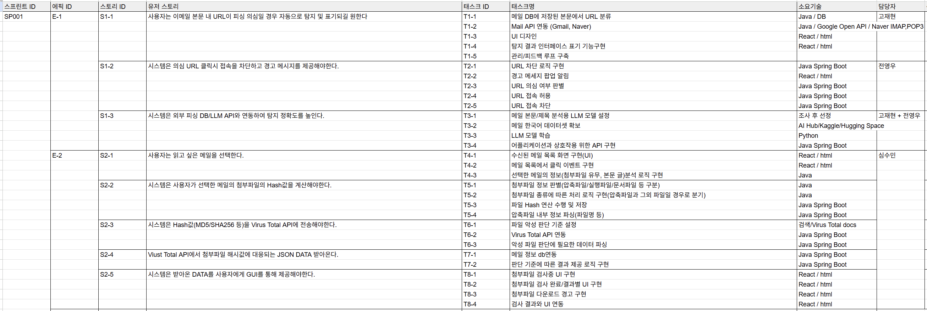
프로젝트 계획(Sprint Backlog 기반)
↓Genesis_SB-0N_V1 .xlsx
구현 목표
E-1. 피싱/스미싱 탐지
S1-1 본문 분석
S1-2 실시간 차단
S1-3 외부 피싱
DB/LLM API와 연동
E-2. 피싱/스미싱 탐지
S2-1 메일 선택
S2-2 Hash 연산 기능
S2-3 외부 API 연동
S2-4 첨부파일 정보 수집
S2-5 GUI 제공

Slide 4











프로젝트 계획(사용 도구 & 협업 도구)
사용 도구
사용 API
협업 도구
프론트 : React
백엔드 : SpringBoot
로직 구현 : Java
DB : MySQL
메일 로딩
: Naver IMAP / Gmail API
악성 메일 판단 : VirusTotal
의사소통
: KakaoTalk / Discord
프로젝트 관리 : Github
문서 작성 : Google Docs

Slide 5
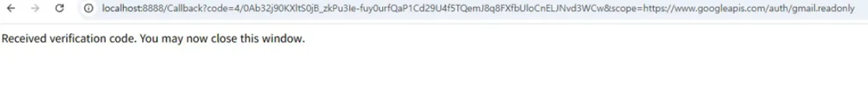

2. 구현 결과(Gmail ApI , Naver Imap 연동)
Google Cloud Console에서 OAuth 2.0 클라이언트 ID 발급 완료
Gmail API를 통한 메일 자동 수신 기능 구현
Naver IMAP 프로토콜을 이용한 메일 수신 기능 구현
최근 메일 목록 조회 및 상세 정보 가져오기 완료

Slide 6
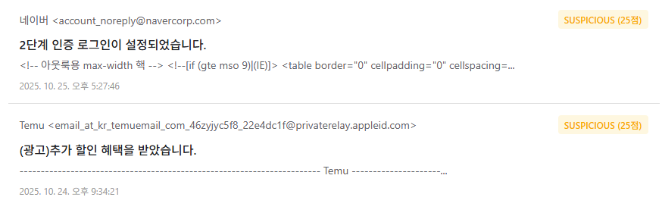
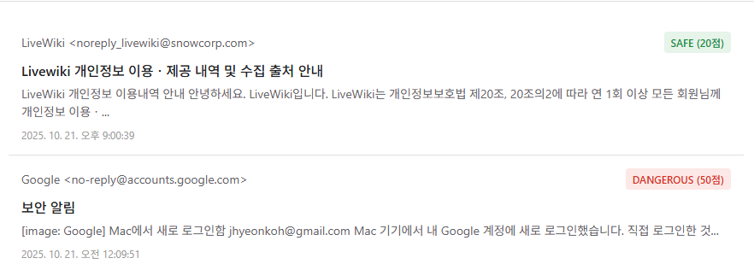
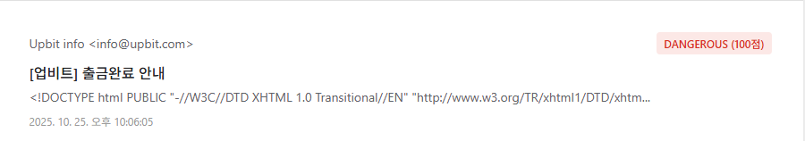
2. 구현 결과(url 추출 및 분류)
의심스러운 도메인 분류(단축 URL, .xyz,.top
추출된 URL 정보를 EmailDto에 저장피싱 탐지 엔진
한글/영문 피싱 의심 키워드 탐지 ("긴급", "계좌", "클릭", "urgent" 등)
0-100 점수 기반 위험도 평가 (SAFE/SUSPICIOUS/DANGEROUS)

Slide 7
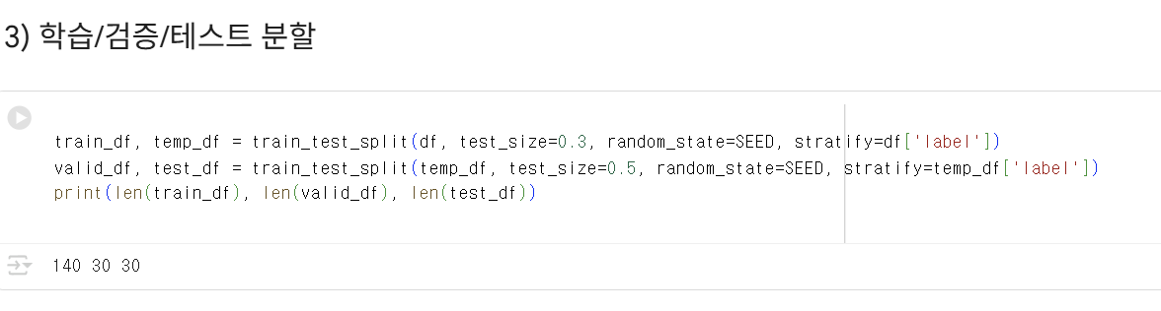
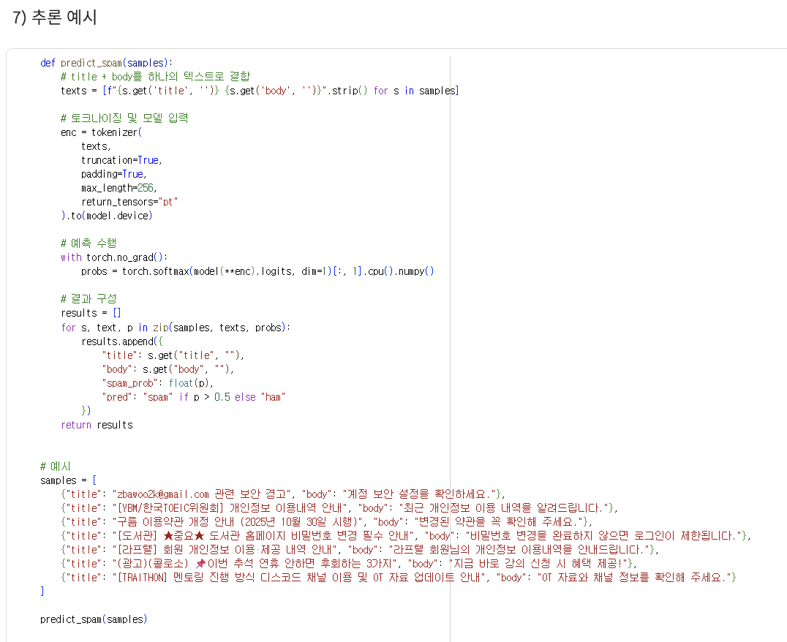
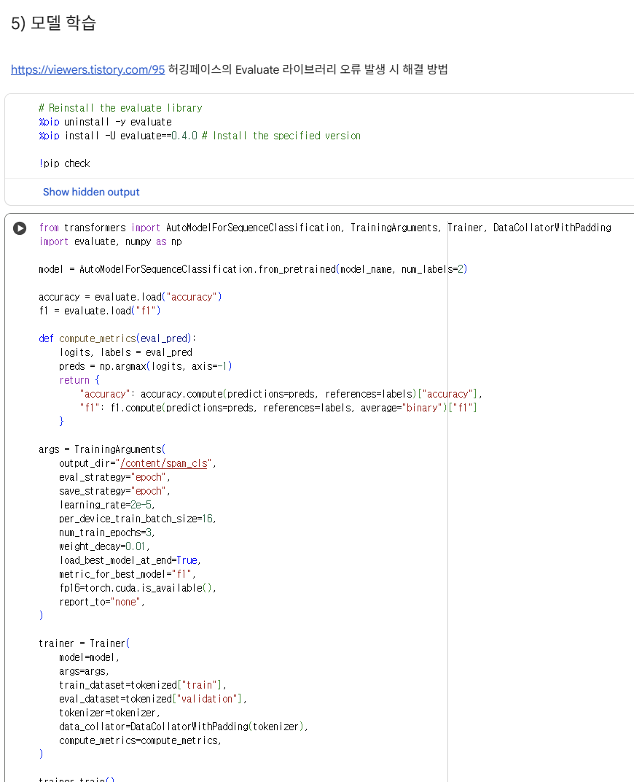
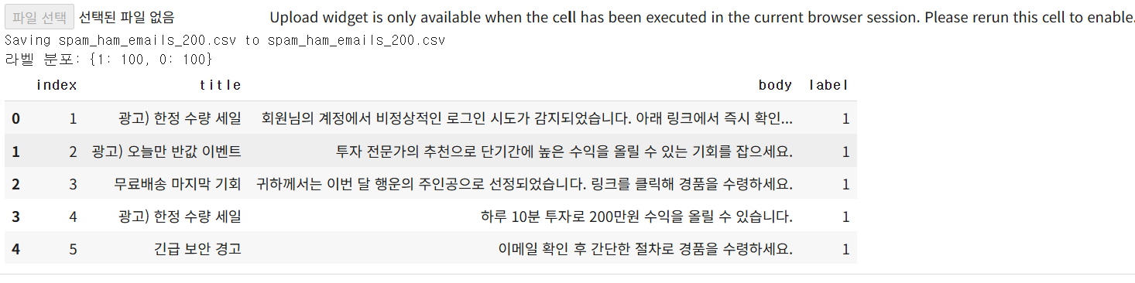
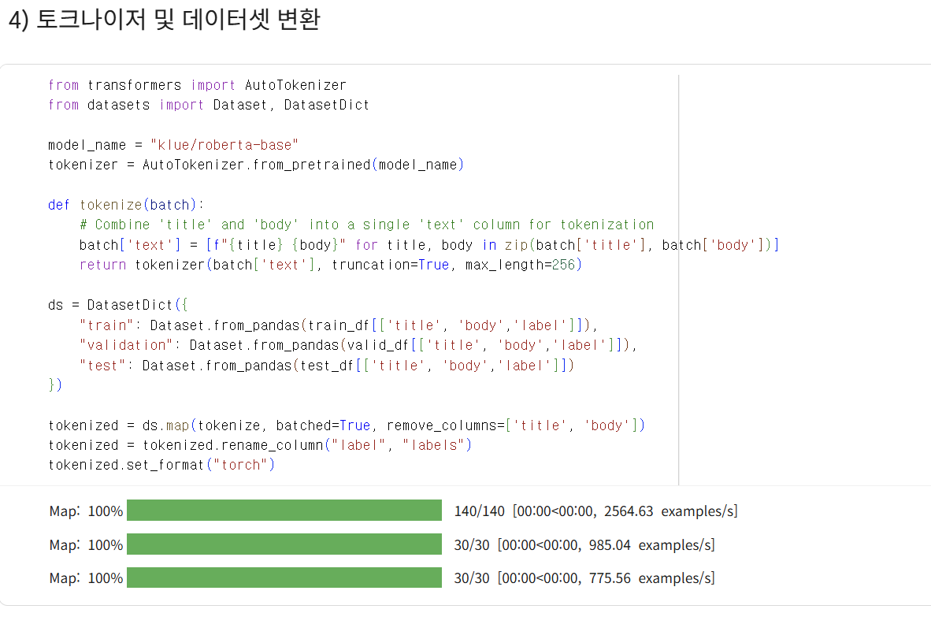
2. 구현 결과(악성 메일 판별 LLM)
1차 시도 - 딥러닝
성과
Colab 기반 학습, 예측 LLM 구현 - 2개 버전
1. 파일 업로드 형식 인풋 입력
2. 모델 트레이닝
제목, 본문 동시에 고려
텍스트 기반으로 구분

Slide 8
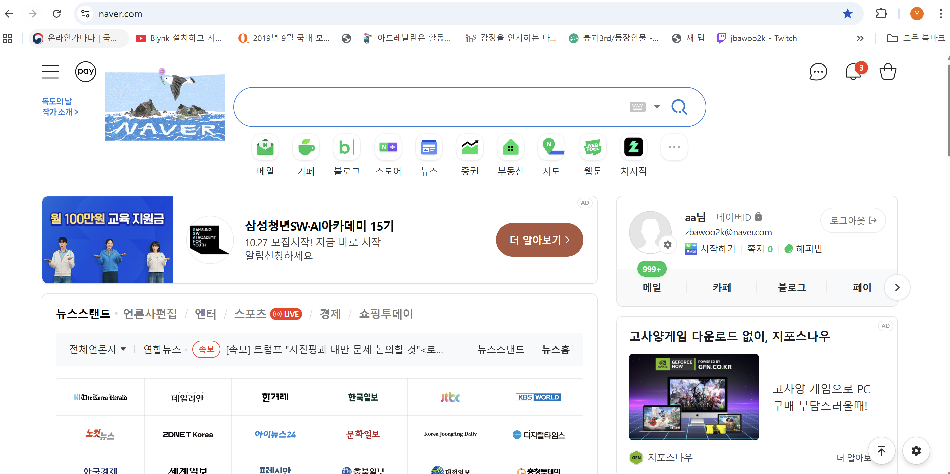
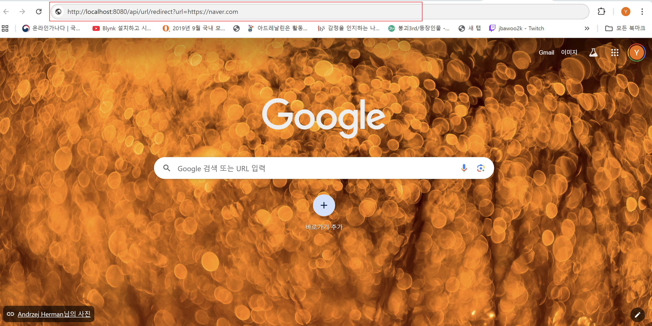
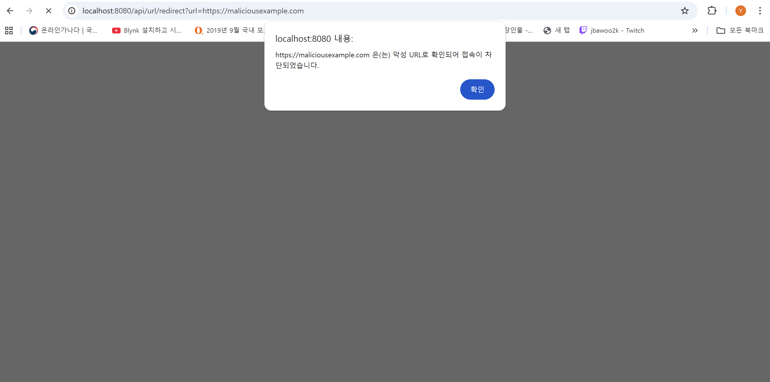
2. 구현 결과(URL Blocker)
Black-list 기반 도메인 차단 기능 구현
1. 파이썬 이용한 악성 도메인 csv파일 생성
2. csv 파일 DB에 업로드
3. 스프링 부트 실행 후 리다이렉션 차단 확인
정상
차단 로직
차단

Slide 9

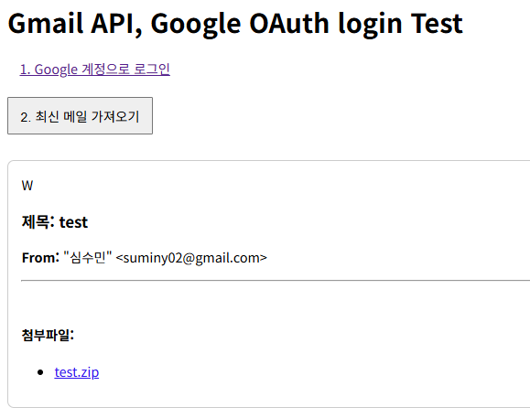
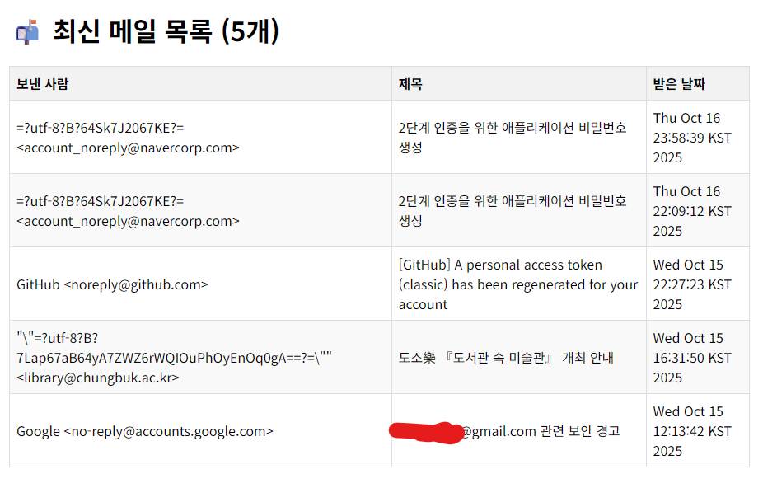
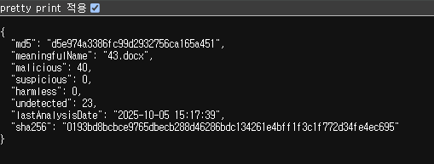
2. 구현 결과(API & Mail 테스트)
1. VT(Virus Total)에서 결과(JSON) 응답->출력
2. Gmail API, Naver IMAP 사용 테스트 진행
1-1. Virus Total API Key 발급 후 연동
2-1. Gmail 데이터 확인 위해 OAuth 연동 후 테스트
1-2. URL에 HASH값 입력해 파일 확인 테스트
2-2. Naver Mail 데이터 확인 위해 IMAP 테스트
HASH값 입력

Slide 10
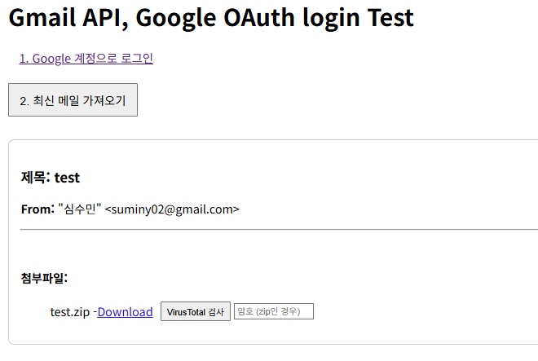
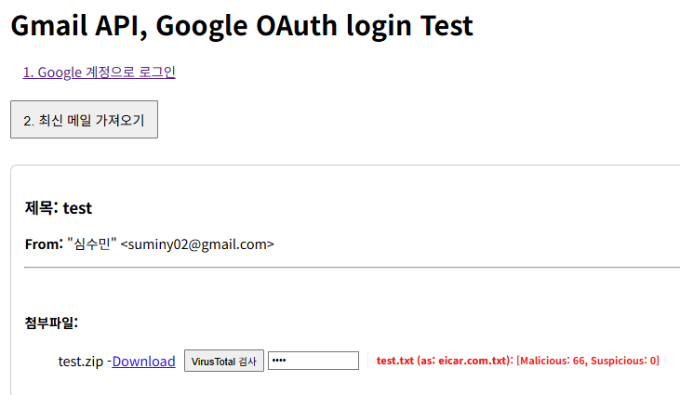

2. 구현 결과 (Gmail 첨부파일 위험성 확인 & DB 연동)
1. VT에 보내 검사할 파일의 HASH값 연산(SHA256)
2. SHA256값 이용해 첨부파일 악성여부 확인
1-1. 만약 첨부파일이 압축파일 아니면 그대로 연산.
2-1. SHA256값으로 VT에서 결과값 받아온다.
1-2. 만약 첨부파일이 .Zip 확장자(압축파일)라면 압축해제 연산.
2-2. 받아온 결과 파싱 -> DB에 저장(추후 리포트 출력 시 사용)
2-3. DB에 존재하는 SHA256값이면 저장 없이 다음 단계 넘어간다.
1-3. 압축파일에 비밀번호 걸려있으면 입력 받는다.
2-4. 사용자 화면에 악성파일 이름, malicious, suspicious 정보 출력
EICAR test file 테스트
<압축파일 비밀번호 입력&검사>
<로그인&메일 가져오는 페이지>
<검사 결과 DB에 저장>

Slide 11
2. 구현 결과 (발생한 문제점)
1. 한국어 데이터셋 확보
2. API 사용량 제한
악의적 용도 활용 가능성으로 인해
한글버전 악의적 메일 데이터셋 확보가 어려운 문제점 확인
고려 중인 대안 사항
1. OpenAI API 이용한
프롬프팅 - 답변 기반 작동 형식
참고 https://annajin.tistory.com/226
​
2. OpenAI API Text Embedding
OpenAI API 에 입력을 줄 때 embedding값을 활용하여 분류를 진행하는 형식
참고 https://wikidocs.net/200466
3. 직접 메일 데이터셋 생성
메일에 있는 스팸 메일/ 정상 메일을
활용하여 직접 데이터셋을 생성
4. 영어 데이터셋 임시적 활용
우선적으로 영어 데이터셋을 활용하여
정상적으로 분류가 이루어지는지 확인
API 요청 횟수 제한이 있으나 초기 버전 테스트 및 개발에는 문제 없다. 단, 메일을 대용량으로
처리하려면 문제가 발생 할 수 있다.
실시간 메일 검사는 delay 있지만 수행은
가능하다고 판단됨.
사용자가 선택해 메일을 검사하도록 하는 건
선택 개수 제한 필요.
VT API : Limit 제한
분당 4번 요청 가능/하루 500번 요청 가능
고려 중인 대안 사항
1. 데이터베이스 이용 데이터 베이스에 검사 완료한 Hash값에 대한
정보는 저장해두고 불러와 사용하도록 구현
2. 여러 개의 API KEY이용 단, 이 경우는 API KEY 이용 차단이 된 경우가 존재해 차선책으로 둔다.(가능하면 다른 방법 찾기)

Slide 12
3. 추후 계획
협의 중
진행 예정 사항
1. 개발 환경 공유
개발 중 버전 충돌로 인한 통합 실패를 방지하기 위해 각자 개발 버전 및 환경 세팅을 사전에 공유하기
1. DB 설계
통합 과정에서 문제가 발생하지 않도록 구체적인 설계가 아니더라도 상의를 통해 결정
2. 피싱/스미싱 탐지
데이터베이스 연동 준비
H2 Database 또는 MySQL 연동 검토 중
Entity 설계 및 Repository 구조 계획 중
메일 정보 및 URL 분류 결과 저장 기능 구현 예정
application.properties 설정 파일 작성
민감 정보 분리 (credentials.json, API 키 등)
application.properties.example 파일로 예시 제공 계획
2. 메일 분류 LLM 설계
한국어 데이터셋를 확보할 수 있도록 하되, 확보가 어려운 것으로 판단되면
프롬프팅을 이용한 질의 응답 기반 작동 하는 방식도 고려해 보기.
단, 정확도 및 안정성 측면을 고려해서 어떻게 제어할 수 있을지 대한 의견 확보하기.
3. Sprint Backlog에 맞춰 추가 기능 구현

